Slide 1
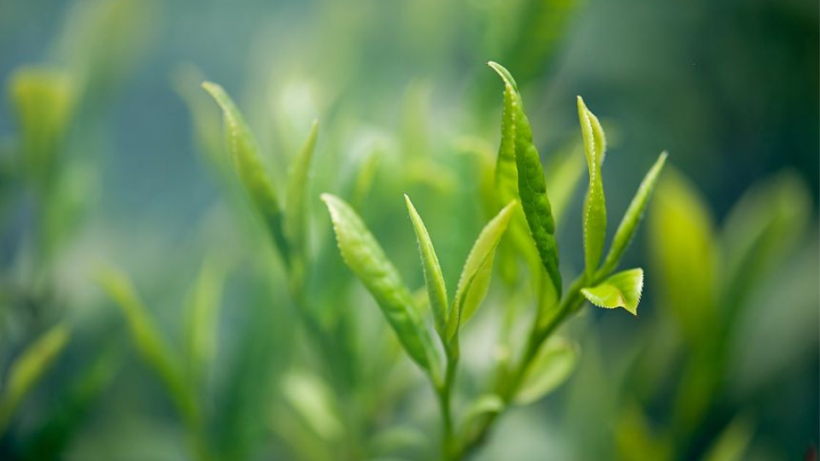
2021年
绿茶介绍
汇报人：XXX

Slide 2
1
绿茶
2
制作工艺
3
品质特性
4
价值功效
5
品茶指南

Slide 3
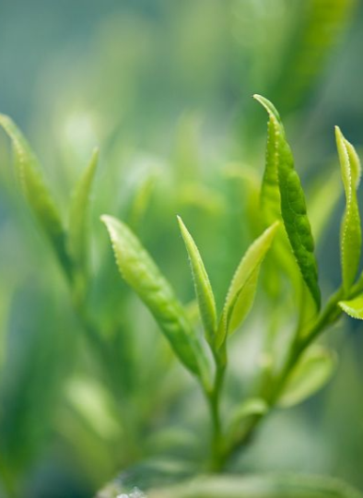
Part
1
绿茶

Slide 4
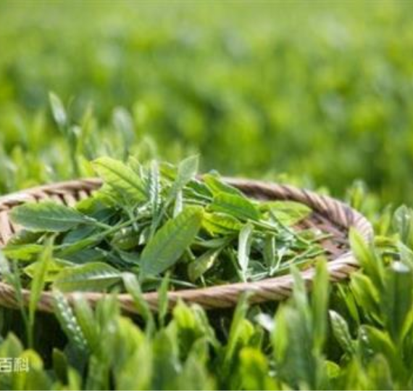
绿茶指的是茶树上的新鲜叶片或芽制作出来的饮品，且新鲜叶片或芽没有经过发酵、杀青、整形、烘干等加工程序 绿茶保留了新鲜茶叶大部分天然物质，这些天然物质具有防衰老、抗菌、消炎等效果

Slide 5
Part
2
制作工艺

Slide 6
制作工艺
杀青
揉捻
干燥

Slide 7
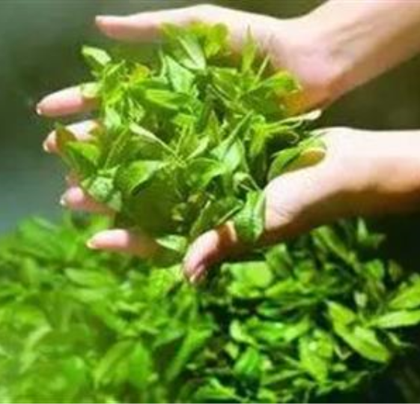
杀青
对绿茶品质起着决定性的作用 通过高温，破坏鲜叶中酶的特性，制止多酚类物质氧化，以防止叶子红变 同时蒸发叶内的部分水份，使叶子变软，为揉捻造形创造条件。随着水分的蒸发，鲜叶中具有青草气的低沸点芳香物质挥发消失，从而使茶叶香气得到改善 除特种茶外，该过程均在杀青机中进行。影响杀青质量的因素有杀青温度、投叶量、杀青机种类、时间、杀青方式等。它们是一个整体，互相牵连制约

Slide 8
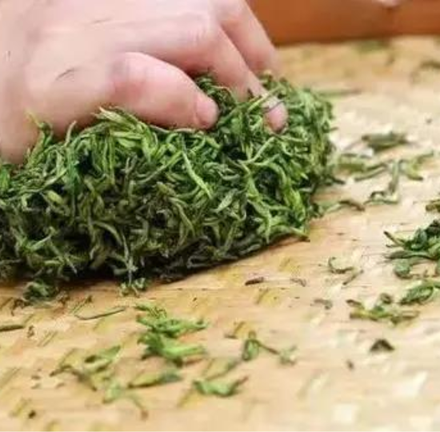
揉捻 揉捻是绿茶塑造外形的一道工序。 通过利用外力作用，使叶片揉破变轻，卷转成条，体积缩小，且便于冲泡。 同时部分茶汁挤溢附着在叶表面，对提高茶滋味浓度也有重要作用。 制绿茶的揉捻工序有冷揉与热揉之分。 所谓冷揉，即杀青叶经过摊凉后揉捻； 热揉则是杀青叶不经摊凉而趁热进行的揉捻。 嫩叶宜冷揉以保持黄绿明亮之汤色于嫩绿的叶底，老叶宜热揉以利于条索紧结，减少碎末

Slide 9
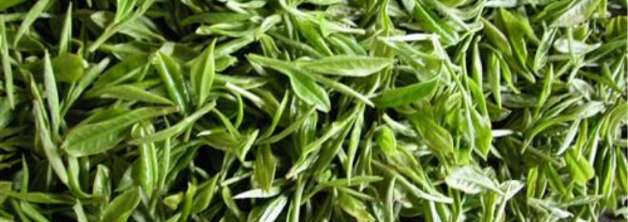
干燥
干燥的目的，蒸发水分，并整理外形，充分发挥茶香。干燥方法，有烘干、炒干和晒干三种形态。绿茶的干燥工序，一般先经过烘干，然后再进行炒干。因揉捻后的茶叶，含水量仍很高，如果直接炒干，会在炒干机的锅内很快结成团块，茶汁易粘结锅壁。故此，茶叶先进行烘干，使含水量降低至符合锅炒的要求

Slide 10
Part
3
品质特性

Slide 11
品质特性
绿茶是不发酵茶，由于其特性决定了它较多的保留了鲜叶内的天然物质。 其中茶多酚、咖啡碱保留了鲜叶的85%以上，叶绿素保留50%左右，维生素损失也较少，从而形成了绿茶“清汤绿叶，滋味收敛性强”的特点。 对防衰老、防癌、抗癌、杀菌、消炎等均有特殊效果，为发酵类茶等所不及

Slide 12
Part
4
价值功效

Slide 13
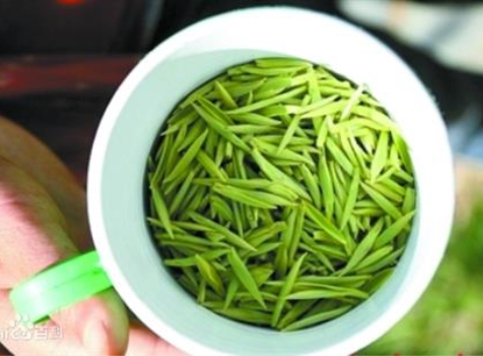
价值功效
绿茶被誉为“国饮”。 现代科学大量研究证实，茶叶确实含有与人体健康密切相关的生化成份，茶叶不仅具有提神清心、清热解暑、消食化痰、去腻减肥、清心除烦、解毒醒酒、生津止渴、降火明目、止痢除湿等药理作用，还对现代疾病，如辐射病、心脑血管病、癌症等疾病，有一定的药理功效。 茶叶具有药理作用的主要成份是茶多酚、咖啡碱、脂多糖、茶氨酸等

Slide 14
Part
5
品茶指南

Slide 15
品茶指南
两种方法
冲泡

Slide 16
品茶指南
上投法
它适用于外形紧结的高档名优绿茶，即先将摄氏75—85度的热水冲入杯中
下投法
先放茶叶后直接倒85度左右的热水，适合普通绿茶

Slide 17
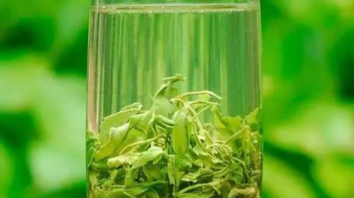
品茶指南
正确的泡绿茶饮用，能使口感更好，而且喝起来更加健康。泡茶有一定的讲究，尤其是水温

Slide 18
品茶指南
一般的绿茶冲泡方法及注意事项

Slide 19
品茶指南
1
冲泡绿茶时，水温控制在80℃～90℃左右
2
若是冲泡绿茶粉，以40℃～60℃的温开水冲泡即可
3
份量是2公克绿茶粉配450毫升的白开水
4
冲泡茶叶的第一泡不要喝，冲了热水后摇晃一下即可倒掉
5
绿茶粉不可泡得太浓，否则会影响胃液的分泌，空腹时最好不要喝

Slide 20
T
H
A
N
K
S
感谢观看
2021年XX月

